Slide 1
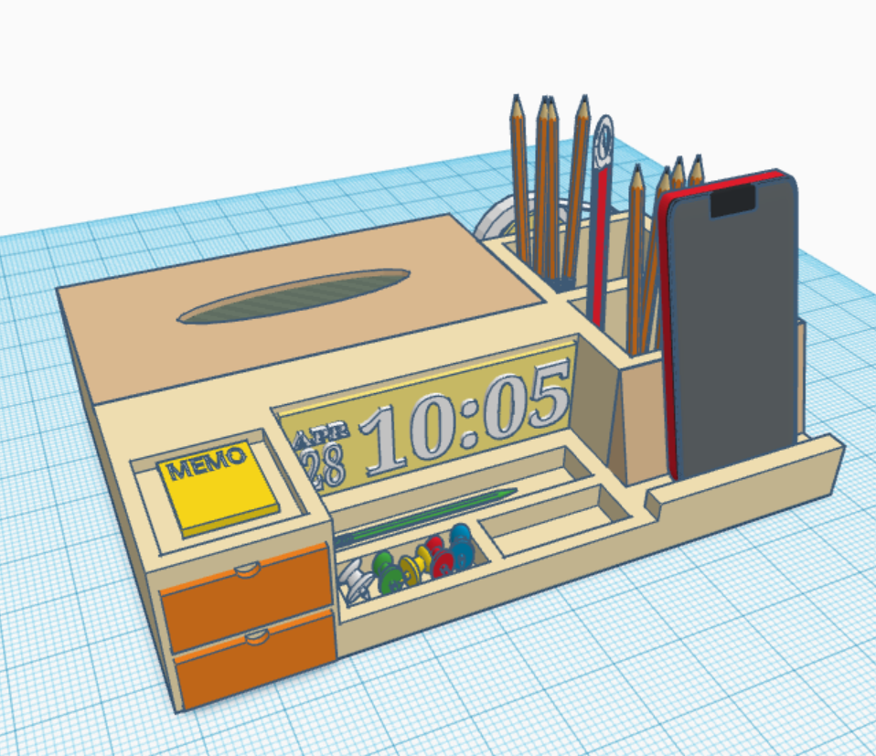








































Slide 2
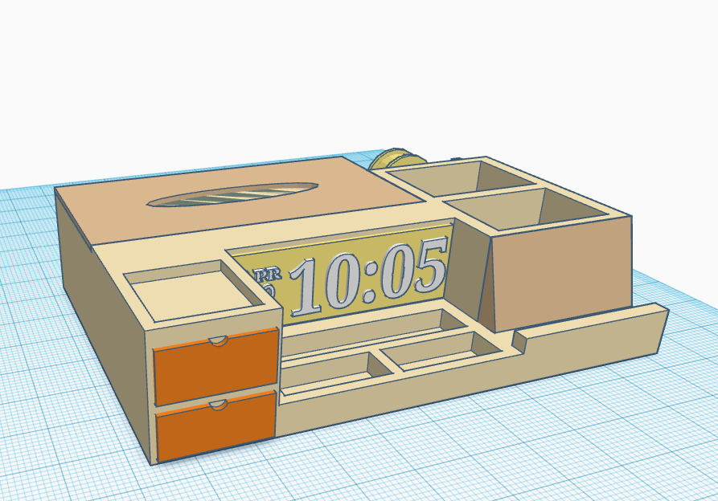














Slide 3
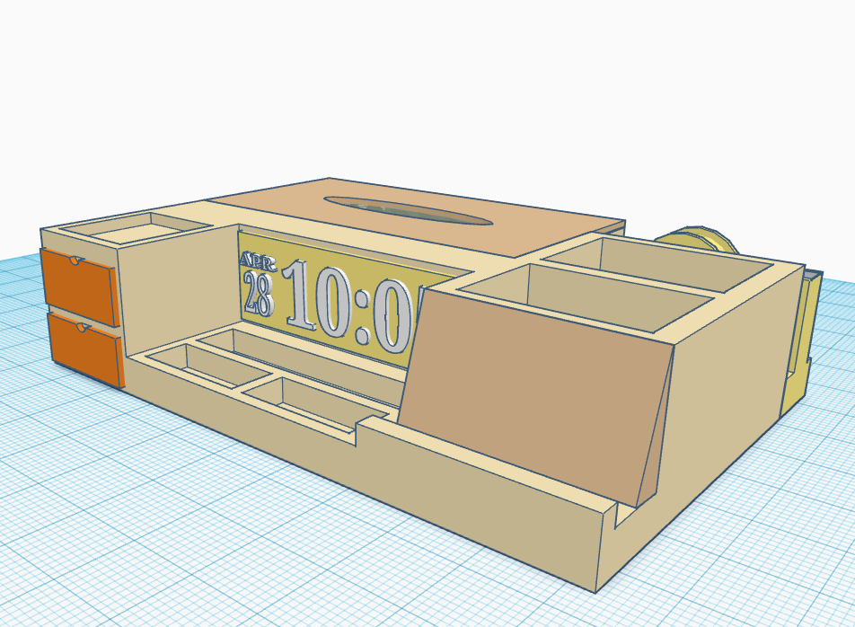

Slide 4
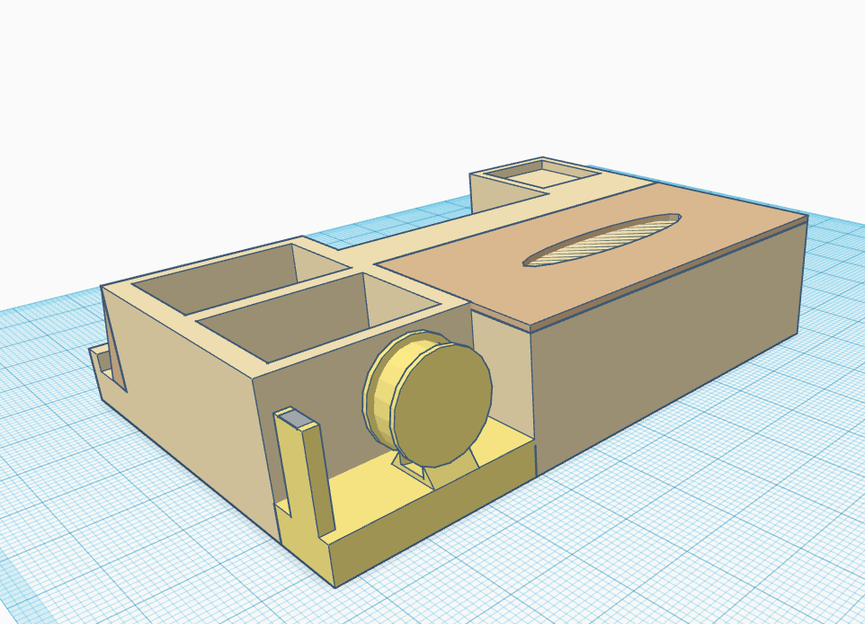



Slide 5
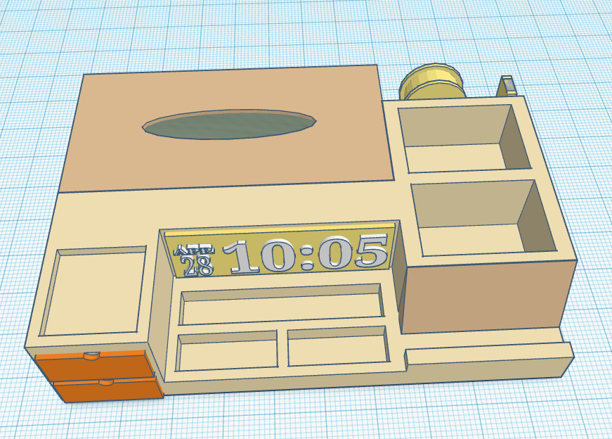

Slide 6
抽屜上方的半圓缺口，讓抽屜便於抽取
淺格的小物收納格可放置橡皮擦、迴紋針等常用小物
右側筆筒可放置大量的筆類、尺等文具

Slide 7






讓包裝過於花俏的衛生紙也有個家
時間處留白挖空，3D列印完成後可鑲入電子時鐘或放照片等
手機可直立式擺放在右側，訊息不漏接

Slide 8
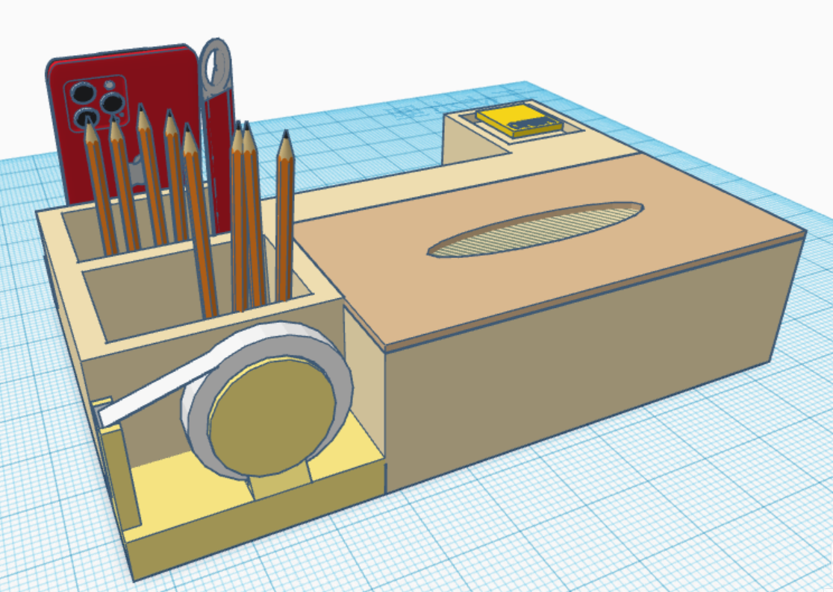
後方還有膠帶台，需要黏貼物品時可直接使用

Slide 9



















